Slide 1
ZAVIČAJNA NASTAVA OŠ Marije i Line, Umag Šk. god. 2017. / 2018. Naziv projekta: Radom, glazbom i igrom kroz naš zavičaj Koordinatorice: Nevenka Franjković Aurika Matković Katarina Crnković

Slide 2
Znamenite osobe mog zavičaja pš murine Učiteljice: Anka Deković Ljiljana Jeger Sandra Jukica

Slide 3
Cilj projekta
Upoznavanje sa znamenitim osobama zavičaja
Razvijanje interesa i radoznalosti kod učenika da nauče još više, da istražuju
Poticanje svijesti o očuvanju zavičajnog identiteta

Slide 4
aktivnosti
Upoznavanje s radom i likom znamenitih osoba zavičaja ( Fulvio Tomizza, Ivo Balentović, Juraj Dobrila, Daniel Načinović, Mate Parlov)
Interpretacija izabranih djela
Izrada likovnih uradaka
Izrada plakata
Istraživački rad učenika
Pjevanje zavičajnih pjesama

Slide 5
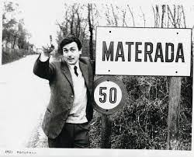
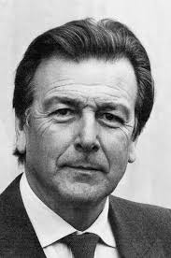
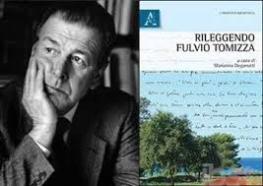
Fulvio Tomizza

Slide 6
Fulvio Tomizza (Juricani kod Umaga, 26. siječnja 1935. – Trst, 21. svibnja 1999.), talijanski književnik, koji je uvijek isticao svoje istarsko podrijetlo. Pokopan je u rodnoj župi Materadi.

Slide 7
Aktivnosti:
Istraživački rad učenika
Čitanje ulomaka iz njegovih djela:
Bolji život i Zlo dolazi sa Sjevera i interpretacija
Crtanje portreta
Ilustriranje naslovnica najpoznatijih njegovih djela

Slide 8
- plakat

Slide 9
Fulvio Tomizza
BOLJI ŽIVOT ( ulomak )
Ono što sam vidio i doživio
Ruka mi drhti kao onoga davnog uskrsnog jutra kad je otac, zauzet dvjema misama i blagoslovom jaja, poslao mene, dvanaestogodišnjaka, da svetom vodom poškropim četiri kraja župe da se očuva od ljetne tuče. U bočicu s vodom krštenom prethodnog dana u vedrici podno krstionice dodao je kap voska uskršnje svijeće, komadić hostije koja je ostala kao kruh u sakristiji, zlatnu nit izvučenu iz pluvijala i srebrnu otpalu s planite…

Slide 10
Novi je župnik stigao s dvojim kolima i kočijom, s vlastitim pokućstvom, s majkom i kanarincem. Pomagao sam pri iskrcavanju, dok mi je starica zapovijedala gunđavim prijetnjama i poprijeko me gledala, kao da se naše poznanstvo bližilo koncu…

Slide 11
Uvijek ga se sjećam ovako: sjedio je na najvišoj stepenici župnog dvora na svojoj studentskoj torbi u kojoj su bile samo knjige i brevijar, tako mlad da je ostavljao dojam da su ga ostavili ispred zaključanih vrata. Javljala se prva svjetlost zore kad su me čavli njegovih teških cipela privukli pukotini pritvorenih prozorskih kapaka…

Slide 12
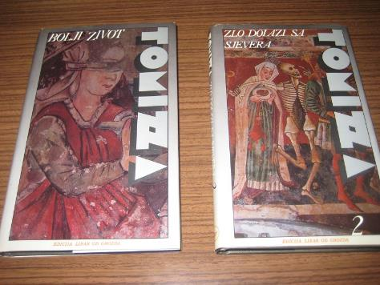

Slide 13
Mate parlov
Mate Parlov (Split, 16. studenog 1948. – Pula, 29. srpnja 2008.), slavni hrvatski boksač i olimpijski, europski i svjetski osvajač zlatnog odličja.

Slide 14
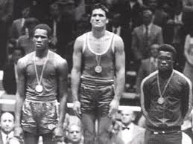
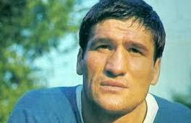
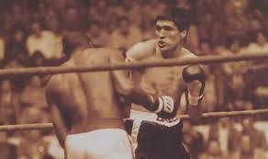

Slide 15
Aktivnosti:
Istraživački rad učenika
Izrada plakata
Gledanje dokumentarnih filmova

Slide 16
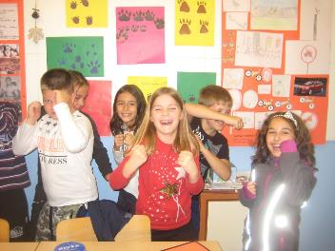
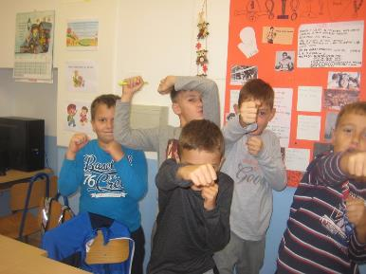
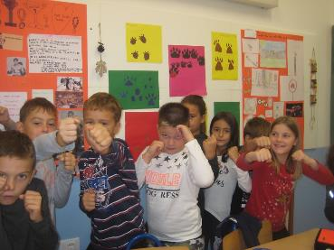

Slide 17
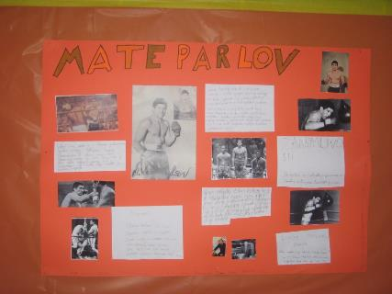
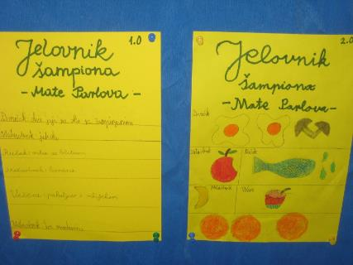

Slide 18
Gledamo boks meč Matu Parlova.

Slide 19
Juraj dobrila
Juraj Dobrila (Veli Ježenj, 16. travnja 1812. - Trst,
13. siječnja 1882.) bio je istaknuti biskup, tiskar i
dobročinitelj iz Istre te preporoditelj istarskih Hrvata.

Slide 20
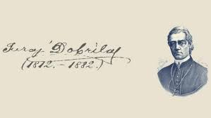
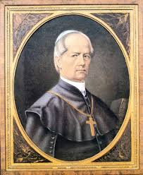
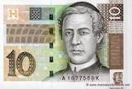

Slide 21
Aktivnosti:
Istraživački rad učenika
Izrada plakata
Ilustracija novčanice od 10 kuna
Gledanje dokumentarnog filma: Juraj Dobrila - Na čast Bogu i dobrobit narodu

Slide 22
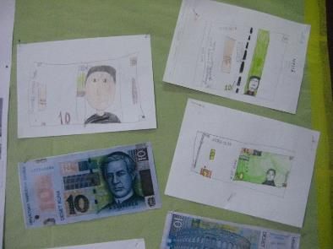
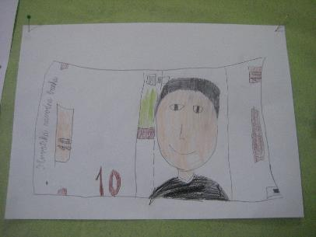
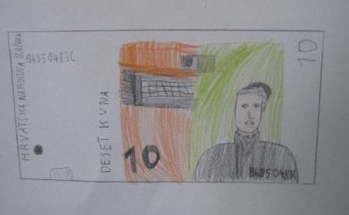

Slide 23
Daniel načinović
Daniel Načinović
(Labin, 29.siječnja 1952.), Hrvatski pjesnik, prozaik, esejist, novinar, prevoditelj (s talijanskog, francuskog i
slovenskog na hrvatski i s hrvatskog na talijanski).

Slide 24
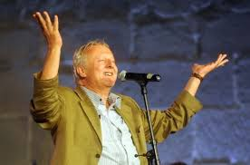
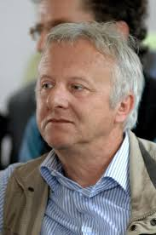

Slide 25
ĆIĆARIJA
ZEMLJA JE BILA JOŠ TEPLA OD RAJA I MIR NAN JE BOJŽI PO SVITU HODIJA. SURE SU GROTE KROZ MAGLU PASALE. AJ, MOJA ĆIĆARIJA! AJ, MOJA ĆIĆARIJA! VRIME JE ZMRVILO ZIDE I DVORE, A OKOLI SRCA BRŠLJAN SE JE SVIJA. JA ČEKAN DA MLADE ZAROZGAJU KANAT: AJ, MOJA ĆIĆARIJA! AJ, MOJA ĆIĆARIJA!

Slide 26
ZADNJA TRI KONJA POD BRISTON SE HLADE; OZDAVNA NI NONO NA PRAGU SIDIJA... NA CINDRU NJIGOVU SUZA JE PALA. AJ, MOJA ĆIĆARIJA! AJ, MOJA ĆIĆARIJA! VISOKO NA ŽBEVNICI SANJE SE PLETU; PASTIRE I OVCE JE OBLAK ZAKRIJA... BUGARIT NOĆAS ĆU DA MORE ME ČUJE: AJ, MOJA ĆIĆARIJA! AJ, MOJA ĆIĆARIJA! PRAH SE JE ZDIGA U GRAD KAD SI POŠLA NA BIČIKLETI A PUT SE JE SKRIJA... NA KRASU SAD IŠĆEN I SEBE I TEBE: AJ, MOJA ĆIĆARIJA! AJ, MOJA ĆIĆARIJA!

Slide 27
Aktivnosti:
Istraživački rad učenika
Čitanje i interpretacija : Burrra, ilustracija njene naslovnice, prevođenje teksta na hrvatski književni jezik
Čitanje i interpretacija : Bajka o potonulim zvonima
Slušanje pjesama: dječji zbor Zaro, Burrra
Himna Male glagoljske akademije

Slide 28
Burrra
Prevedi na hrvatski književni jezik.
1. Bura je dobila ime po starogrčkemu bogu od vitra ki puše ozgor proti moru.
2. Borej je bija jako kripak vitar i ima je dva sina.
3. Bura je mrzli vitar ki u naših kraji puše proti moru.
4. Kad bura zašviče, deboto vajk su vedri dani.
5. Na buru se jade galebi kad ih ne pušti na miru letiti.
6. Bura ima jenega sina kemu je ime Burin.

Slide 29
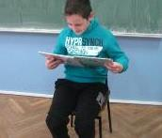
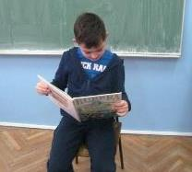
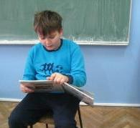
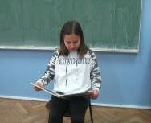
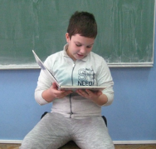
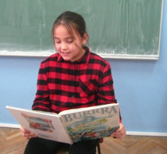
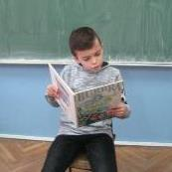
Čitanje i interpretacija slikovnice Burrra

Slide 30
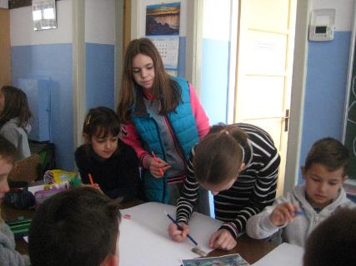
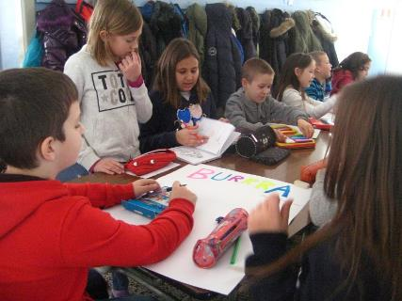
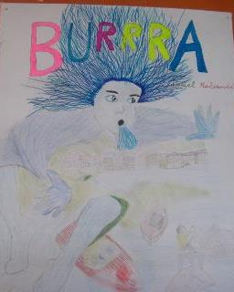
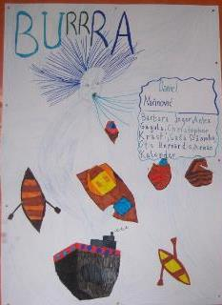

Slide 31
Himna Male glagoljske akademije
DOBRO, JEST, ŽIVJETI
Glej ih! Mali glagoljaši!
Klešu slova, tešu slova,
Pišu slova, crtaju hi…
Sako slovo štorija nova!
Sve bi, sve bi stili znati…
(Ča ni ura za poć spati?)…

Slide 32
Bajka o potonulim zvonima
Gledaj ga! Divan je! U sjaju sunca, dvorac na hridi! Deset je palača; crkva se vidi. Nova nas pripovijest zacijelo čeka... Možda i kraljević? Kraljica neka... O, počuj milinom kako li bruje... To triju zvona pjesma se čuje. Dolje u Luci brodice leže; ribari skupljaju jedra i mreže. Ti gledaš dok ptice s hridima zbore: zeleno! modro! More je! More! …

Slide 33
Pekmez od dunja
PŠ Juricani
Učiteljice: Marisa Kodilja
Ksenija Pavlović
Sara Majdak

Slide 34
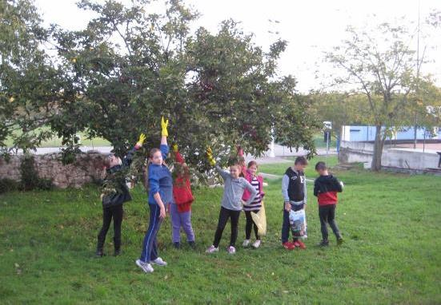
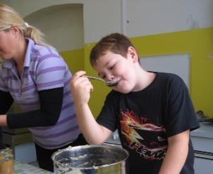
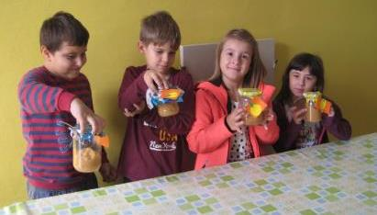

Slide 35
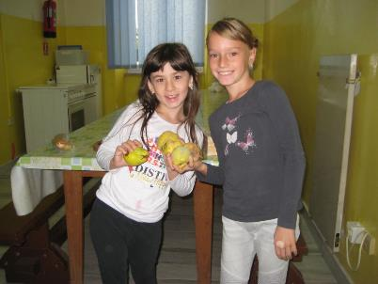
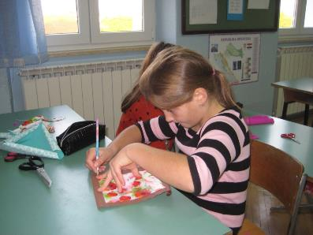
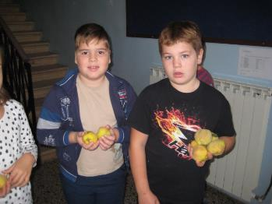

Slide 36
Stare igre
PŠ Petrovija
Učiteljice: Daniela Circota
Tanja Palić

Slide 37
Stare igre
Prikupljanje podataka o starim igrama izvršili su učenici PŠ Petrovije.
Stare igre su se uglavnom igrale prirodnim materijalima i na otvorenom prostoru.
U ovom dijelu prikaza ćemo vam igre koje se igraju kamenčićima. Stoga ćemo ih nazvati IGRE KAMENČIĆIMA.

Slide 38
1.IGRA: TRIJA
Sudionik: Stelio
Kada: prije 60 godina
Opis igre:
- dva igrača
- svaki igrač po tri kamenčića
(različitih veličina radi prepoznavanja)
- nacrtati kvadrat i crtama podijeliti na četiri dijela
- igrači naizmjenično stavljaju kamenčiće na vrhove i točke dodira crta dok jedan od igrača ne posloži tri kamenčića u nizu (slično kao igra: mlin)

Slide 39
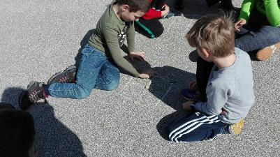
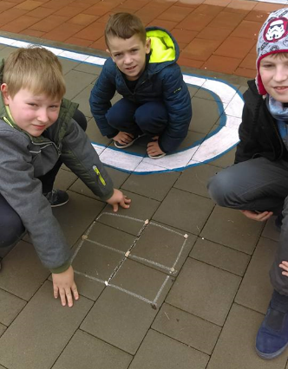
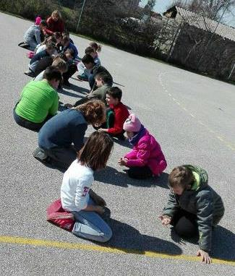

Slide 40
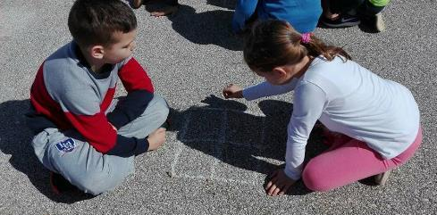
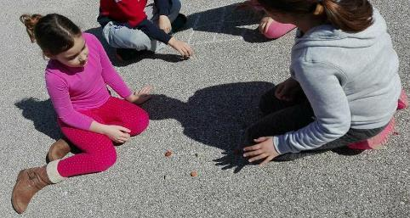

Slide 41
2.IGRA: MANETE
Sudionik: Lidia
Kada: prije 60 godina
Opis igre: - dva igrača
- svaki igrač po šest kamenčića
- jedan kamenčić baciti u zrak. Za to vrijeme potrebno je pokupiti drugi
kamenčić s poda i uhvatiti prvi kamenčić u trenutku padanja
- kad igraču to uspije, na pod se stavljaju dva kamenčića koje treba
pokupiti s poda prije nego bačeni kamenčić padne na tlo
- to se isto ponavlja s tri, četiri i pet kamenčića
- igrači se tako izmjenjuju u igri
- pobjednik je onaj koji prvi uspije pokupiti svih pet kamenčića i uloviti
bačeni kamenčić

Slide 42
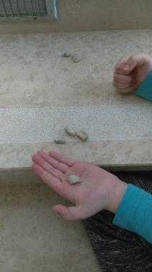
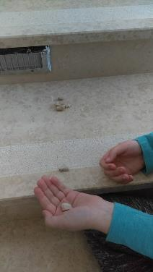
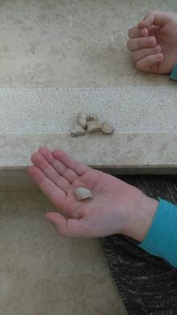

Slide 43
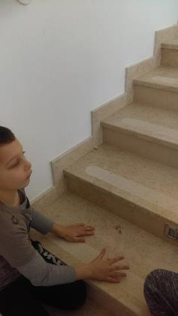
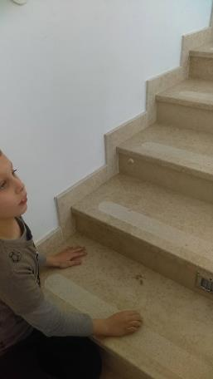
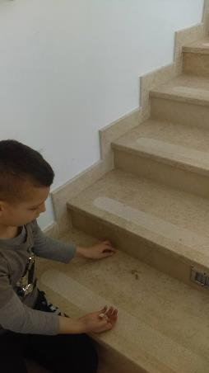
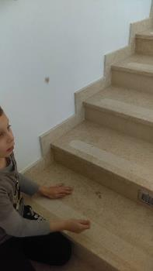

Slide 44
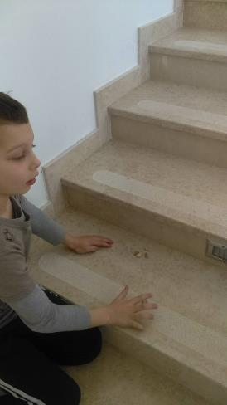

Slide 45
3. IGRA: BACANJE KAMENČIĆA GRANOM
Sudionik: Mateova baka
Mjesto: Petrovija
Kada: prije 50 godina
Opis igre: - više igrača
- kamenčić i grana
- na terenu označiti početni položaj i na nekoliko metara
udaljenosti označiti crtu
- svaki igrač mora kamenčić baciti u zrak i granom udariti kamenčić
- pobjednik je onaj koji udarcem prebaci kamenčić preko zadane crte ili onaj koji baci kamenčić do najudaljenije točke

Slide 47
4. igra: Kapetane predaj vojsku
Sudionik: Mirjana (Rebeccina teta)
Kada: prije 30 godina
Opis igre: više igrača, dvije ekipe
- svaka ekipa je na suprotoj strani igrališta
- svaka ekipa ima kapetana i drže se za ruke
- kapetan prve ekipe viče: Kapetane daj vojsku!
- kapetan suprotne ekipe odgovara: Ne dam!
- kapetan prve ekipe viče: Pucat ću!, a prvi se učenik zaleti u protivničku ekipu
s ciljem da razbije lanac
- ako učenik razbije lanac vraća se svojoj ekipi, a ako mu to ne uspije pripada
protivničkoj ekipi
- kapetani izmjenično uzvraćaju rečenicom : Kapetane predaj vojsku!
Pobjednik je ona ekipa koja, nakon što su svi učenici pucali u suprotnu ekipu, ima više igrača

Slide 49
Pekmez od šljiva
PŠ Babići
Učiteljice: Karmen Lučić
Sanja Novak
Marina Jurišević

Slide 50
Zdravi život – kuhanje pekmeza
Nabavili smo domaće šljive
Porazgovarali smo o važnosti voća u našoj prehrani
Od šljiva možemo svašta napraviti a najbolji je domaći pekmez kuhan na tradicionalni način

Slide 51
Priprema:
Nabavili smo domaće šljive
Učenici su vrijedno odvojili šljive od koštica….

Slide 52
A što dalje…
Naravno...usitnjavanje šljiva radi lakšeg kuhanja…

Slide 53
Punjenje teglica:
Čiste i sterilizirane teglice učiteljica Marina iz talijanskog jezika vrijedno je napunila vrućim, ukusnim i mirisnim pekmezom.

Slide 54
Naša ljepotica: jedva čekamo degustaciju

Slide 55
SVEHRVATSKA SVEČANOST DANA KRUHA 15. LISTOPAD 2017. MALINSKA, KRK

Slide 56
Ciljevi i zadaci:
upoznati djecu i učenike s nastajanjem kruha (od zrna do kruha)
približiti im blagovanje kruha i narodne običaje
poučiti mlade o kruhu kao izrazu životne i duhovne snage
upoznati učenike sa žetvenim i ostalim običajima
upoznati učenike s autohtonim i/ili starim vrstama voća i drugim plodovima zemlje (povrće, žitarice, gljive, ljekovito i začinsko bilje)
upoznati učenike sa zastupljenošću i načinima očuvanja pojedinih vrsta (izgled sjemena, način i vrijeme sadnje, vegetacijski ciklus)
upoznati učenike s razlikama između ekološki zdrave hrane i genetski modificiranih organizama
ukazati na važnost zdrave prehrane i prednosti ekološke poljoprivrede

Slide 65
KOZA
Posjet maloj farmi koza u Zakinjima
Posjetili smo malu farmu u Zakinjima.
Dočekao nas je gazda Branko.
Upoznao nas je sa stanovnicima male farme, a to su koze, jarci i magarci.

Slide 66
Posjet jarcima

Slide 67
Glavne face na farmi
Jarac Rođo
Jarac Šojke

Slide 68
Mužnja koza
Pozdrav s lijepih jasla
Demonstracija mužnje
Probali smo kako nam ide mužnja….

Slide 69
Degustacija mlijeka
Nakon mužnje valja i probati mlijeko…svježije ne može biti…

Slide 70
Kako se pravi sir
U mlijeko smo stavili malo soli i sirilo
Prekrili smo krpom i tako ćemo pustiti da stoji 24 sata
Naš sir se cijedi…još malo pa gotov

Slide 71
Napokon i degustacija
Degustacija sira, sirutke, kefira i jogurta.
Ne znamo što je ukusnije.
Domaće je domaće.

Slide 72
IGRE UŽEG ZAVIČAJA
PŠ Bašanija
Učiteljice: Barbara Lakošeljac-Dokoza
Marina Sarić

Slide 73
Cilj projekta:
- stjecanje znanja o kulturnoj baštini, poticanje svijesti o očuvanju istarskog zavičajnog identiteta, tradicijske kulture i baštine
- upoznavanje s tradicionalnim igrama našega zavičaja, igrama naših roditelja, djedova i baka, pradjedova i prabaka
- razvijanje interesa i radoznalosti kod učenika da nauče još više, da istražuju
- učenje novim vještinama
- naučiti ih kulturi ponašanja u određenim životnim situacijama
- usporediti tradicionalne igre s onima danas

Slide 74
U svijetu u kojem je tehnologija preuzela prevlast, odlučili smo vratiti vrijeme, zaviriti u prošlost naših djedova i baka te upoznati učenike s raznim igrama kojima su se igrali naši djedovi i bake kada su bili djeca.

Slide 75
Igre zavičaja kroz prošlost U svijet igara koje su nastale u prošlosti uvela nas je pričom nona Marija Oković. SKRIVAČA LOVICE ŠKOLICA(FEFA) PIKULE(ŠĆINKE) PLJOČKANJE MORTI LASTIK (GUMI-GUMI) TRILJA(TRIJA) IGRA S KAMENČIĆIMA IGRA S GUMBOM

Slide 76
Pravilima stare pastirske igre upoznali su nas predstavnici Pljočkarskog kluba Lanterna iz Savudrije, gosp. Smiljan Jurić i gosp. Rade Kaligarić. PLJOČKANJE- igru čine pljočke od kamena (tradicionalno su kamene ,ali mogu biti i aluminijske, i bulin (mali okrugli kamen).

Slide 78
Upoznali smo se i s dugogodišnjom igrom boćanja u Savudriji i okolici.

Slide 79
U suradnji s učiteljicom Karmen Rota, voditeljicom starih igara zavičaja pri Talijanskoj zajednici Savudrija, otkrili smo i upoznali se s malim svijetom starih tradicionalnih igara. Igra s gumbom - stvara zabavu i proizvodi ugodan zvuk

Slide 80
Uslijedile su igre na otvorenom... Također stara pastirska igra , tipična za savudrijski kraj tzv. igra Morti. Svatko u ruci drži kamen te gađanjem kamenja suigrača koji se postave na određeno mjesto na tlu, igrač ih pokušava izbiti iz tla i osvojiti pobjedu.

Slide 82
Krpenom loptom pokušali smo osjetiti nekadašnju igru nogometa, bosi baš kao nekada..

Slide 83
Gađanje praćkom bio je pravi izazov

Slide 84
Neizostavna igra pikulama tzv. šćinkama (staklenim lopticama)

Slide 85
Bacanje kamenčića u zrak igra je koju smo usvojili upornim vježbanjem

Slide 86
GRANIČAR LASTIK (GUMI GUMI) ŠKOLICA (FEFA)

Slide 87
SKAKANJE U VREĆAMA
TRILJA

Slide 88
Igračke za djecu u antici

Slide 89
Upoznavanje dječjih antičkih igara

Slide 90
Zabavne antičke igre na školskom igralištu predvođene muzejskom pedagoginjom gđom Barbarom Crnobori

Slide 92
Igre danas

Slide 94
STARI PREDMETI I NJIHOVA UPORABA
PŠ Kmeti
Učiteljice: Jasminka Uzelac
Smiljka Šantek-Mekinić

Slide 95
Ishodi i aktivnosti
- istražiti i prikupiti podatke i stare predmete
- opisati stare zanate i alate koji su nestali ili ih se pak nastoji očuvati te se okušati u radu s njima
- znati imenovati stare predmete i alate na čakavštini - razumjeti važnost tradicije i čuvanja kulturne baštine
- poštivati starije poznavaoce povijesti i tradicije te uvažavati životna iskustva koja nam prenose
- opisati, nacrtati, naslikati i oblikovati stare
predmete

Slide 96
Prikupljali smo stare predmete i izložili ih ...

Slide 99
Ugostili smo gospođu Albu Prelaz koja nas je upoznala s uporabom starih predmeta te nam pričala o običajima iz prošlosti zavičaja.

Slide 101
Imenovali smo stare predmete i alate
panir | posuda za dizanje tijesta
pajerić | madrac
javeta | konac za šivanje cipela
mužarjola | brnjica
feral | svjetiljka
mažinin | mlinac
šupreš | glačalo
rulo | valjak za bojenje
peža, dekići, peži | vaga
livel | libela
šegac | pila

Slide 102
Opisivali smo, crtali, slikali i oblikovali sakupljene stare predmete.

Slide 104
Posjetili smo stolarsku radionicu gospodina Alfreda i uz njegovu pomoć, starim alatima, pokušali i sami obraditi drvo.

Slide 106
Za kraj...
Zabava uz tradicijsku glazbu i ples (Katarina, zlata hći).

Slide 107
Stare igre
Prvi razredi – Centralna škola
Učiteljice: Aurika Matković Snježana Paripović Sanja Ošaben Željka Čikeš

Slide 108
PROJEKT „STARE IGRE” - ŽABICA Sat održala mama Marina Šumanovac.

Slide 110
Radionica/ predavanje muzejske pedagoginje Barbare Crnobori
KRPENA LOPTA I DRVENA LUTKA

Slide 111
DRVENI KONJIĆ
TRILJA

Slide 112
ZVRK I JO JO

Slide 117
Radionica/predavanje djeda Predraga rukavine - šah

Slide 118
studentica tea i profesor Davor – tradicijska pjesmai ples i stara igra - kutijica šibica

Slide 120
Upoznavanje starih igara u domu za starije i nemoćne (igra s vunom i kamenčićima)

Slide 122
Igra – konac i dugme

Slide 123
Novo ruho narodne nošnje
Drugi razredi – Centralna škola
Učiteljice: Marija Purišić
Dragan Purišić
Nevenka Balenović
Dijana Bogojević

Slide 125
Pozdravljaju Vas svi sudionici projekta
Radom, glazbom i igrom kroz naš zavičaj
OŠ Marije i Line, Umag

